Slide 1

数据库原理与SQL Server2005应用教程
苏州大学计算机科学与技术学院

Slide 2
第五章 数据库设计
5.1 数据库设计概述
5.2 需求分析
5.3 概念结构设计
5.4 逻辑结构设计
5.5 物理结构设计
5.6 数据库实施和维护

Slide 3
知识点81：数据库设计概述

Slide 4
5.1 数据库设计概述
5.1.1 数据库设计的任务
5.1.2 数据库设计的特点
5.1.3 数据库设计方法
5.1.4 数据库设计的基本步骤

Slide 5
数据库设计的任务
  数据库设计是指对于一个给定的应用环境，构造最优的数据库模式，建立数据库及其应用系统，使之能够有效地存储数据，满足各种用户的信息要求和处理要求。
    也就是把现实世界中的数据，根据各种应用要求，加以合理地组织，满足硬件和操作系统的特性，利用已有的DBMS来建立能够实现系统目标的数据库和应用系统。

Slide 6
信息需求
数据库设计
数据库
处理需求
应用程序
DBMS
硬件和操作系统特性
图1 数据库设计的任务

Slide 7
数据库设计的特点
数据库建设的基本规律
  三分技术，七分管理，十二分基础数据
    管理
    数据库建设项目管理
  企业（即应用部门）的业务管理
    基础数据
    收集、入库
更新新的数据
  结构（数据）设计和行为（处理）设计相结合
  将数据库结构设计和数据处理设计密切结合

Slide 8
数据库设计的特点
数据库设计应该与应用系统设计相结合
  结构（数据）设计
    数据库的结构设计是指根据给定的应用环境，进行数据库的模式或子模式等的设计
    它包括数据库的概念结构设计、逻辑结构设计和物理结构设计。
  行为（处理）设计
    指用户对数据库的操作，这些要通过应用程序来实现，所以数据库的行为设计就是应用程序的设计。

Slide 9
数据库设计的特点（续）
现实世界
数据分析
用户业务活动分析
概念设计
功能模型
逻辑设计
事务设计
物理设计
程序说明
子模式设计
应用程序设计
加载试验数据
程序编码调试
否
性能考核
满意?
结构和行为分离的设计
是
加载数据库
运行和维护

Slide 10
数据库设计方法
数据库设计方法可分为：手工试凑法、规范设计法、计算机辅助设计法。
  手工试凑法是最早使用的数据库设计方法。
  这种方法依赖于设计者的经验和技巧，缺乏科学理论和工程原则的支持，设计的质量很难保证，常常是数据库运行一段时间后又发现各种问题，这样再重新进行修改，增加了系统维护的代价。
  因此这种方法越来越不适应发展的需要。

Slide 11
数据库设计方法（续）
为了改变这种情况，1978年10月，来自三十多个国家的数据库专家在美国新奥尔良（New Orleans）市专门讨论了数据库设计问题，他们运用软件工程的思想和方法，提出了数据库设计的规范，这就是著名的新奥尔良法，它是目前公认的比较完整和权威的一种规范设计法。新奥尔良法将数据库设计分成需求分析（分析用户需求）、概念设计（信息分析和定义）、逻辑设计（设计实现）和物理设计（物理数据库设计）。目前，常用的规范设计方法大多起源于新奥尔良法，并在设计的每一阶段采用一些辅助方法来具体实现。
下面简单介绍几种常用的规范设计方法。

Slide 12
数据库设计方法（续）
1．基于E-R模型的数据库设计方法
  基于E-R模型的数据库设计方法是由P.P.S.chen于1976年提出的数据库设计方法
  其基本思想是在需求分析的基础上，用E-R（实体—联系）图构造一个反映现实世界实体之间联系的概念模型
  然后再将此概念模型转换成基于某一特定的DBMS的数据模型。

Slide 13
2．基于3NF的数据库设计方法
  基于3NF的数据库设计方法是由S·Atre提出的结构化设计方法
  其基本思想是在需求分析的基础上，确定数据库模式中的全部属性和属性间的依赖关系，将它们组织在一个单一的关系模式中
  然后再分析模式中不符合3NF的约束条件，将其进行投影分解，规范成若干个3NF关系模式的集合。

Slide 14
除了以上两种方法外，规范化设计方法还有基于视图的数据库设计方法、实体分析法、属性分析法和基于抽象语义的设计方法等，这里不再详细介绍。
规范设计法从本质上来说仍然是手工设计方法，其基本思想是过程迭代和逐步求精。

Slide 15
数据库设计方法简述（续）
计算机辅助设计法是指在数据库设计的某些过程中模拟某一规范化设计的方法，并以人的知识或经验为主导，通过人机交互方式实现设计中的某些部分。
目前许多计算机辅助软件工程（Computer Aided Software Engineering，CASE）工具可以自动或辅助设计人员完成数据库设计过程中的很多任务。比如SYSBASE公司的PowerDesigner。

Slide 16
知识点82：数据库设计基本步骤

Slide 17
数据库设计的基本步骤
按照规范设计法，考虑数据库及其应用系统开发全过程，可将数据库设计分为以下六个阶段：
  需求分析阶段
  概念结构设计阶级
  逻辑结构设计阶段
  物理结构设计阶段
  数据库实施阶段
  数据库运行和维护阶段
需求分析和概念设计独立于任何数据库管理系统
逻辑设计和物理设计与选用的DBMS密切相关

Slide 18
应用需求（数据、处理）
需求收集和分析
需求分析阶段
转换规则，规范化理论
概念模型设计
概念设计阶段
逻辑模型设计
用户应用要求、
DBMS特征
逻辑设计阶段
物理模型设计
性能评价与预测
物理设计阶段
符合要求？
N
Y
物理实现
试运行
数据库实阶施段
满意？
N
Y
使用与维护
数据库运行维护阶段

Slide 19
一、数据库设计的准备工作：选定参加设计的人
  1.系统分析人员、数据库设计人员
    自始至终参与数据库设计
  2. 用户和数据库管理员
    主要参加需求分析和数据库的运行维护
  3.应用开发人员（程序员和操作员）
    在系统实施阶段参与进来，负责编制程序和准备软硬件环境

Slide 20
数据库设计的基本步骤（续）
  需求分析阶段
    分析用户数据需求与处理需求。
  概念设计阶段
    对用户需求进行综合、归纳与抽象，形成独立于具体DBMS的概念模型(E-R图)

Slide 21
数据库设计的基本步骤（续）
  逻辑设计阶段
    首先将E-R图转换成具体的DBMS支持的数据模型，如关系模型，形成数据库逻辑模式
    然后根据用户处理的要求、安全性的考虑，在基本表的基础上再建立必要的视图(View)，形成数据的外模式

Slide 22
  物理结构设计阶段
  为逻辑数据模型选取一个最适合应用环境的物理结构（包括存储结构和存取方法）

Slide 23
数据库设计的基本步骤（续）
数据库实施阶段
设计人员运用DBMS提供的数据语言及宿主语言，根据逻辑设计和物理设计的结果
  建立数据库
  编制与调试应用程序
  组织数据入库
  并进行试运行

Slide 24
数据库设计的基本步骤（续）
  数据库运行与维护阶段
    数据库应用系统经过试运行后即可投入正式运行，在数据库系统运行过程中不断进行评价、调整、修改等维护工作。

Slide 25
整个设计步骤既是数据库设计的过程，也包括数据库应用系统的设计过程
在设计过程中将数据设计与处理设计紧密结合起来，将这两个方面的需求分析、抽象、设计、实现在各个阶段同时进行，相互参照，相互补充。

Slide 26
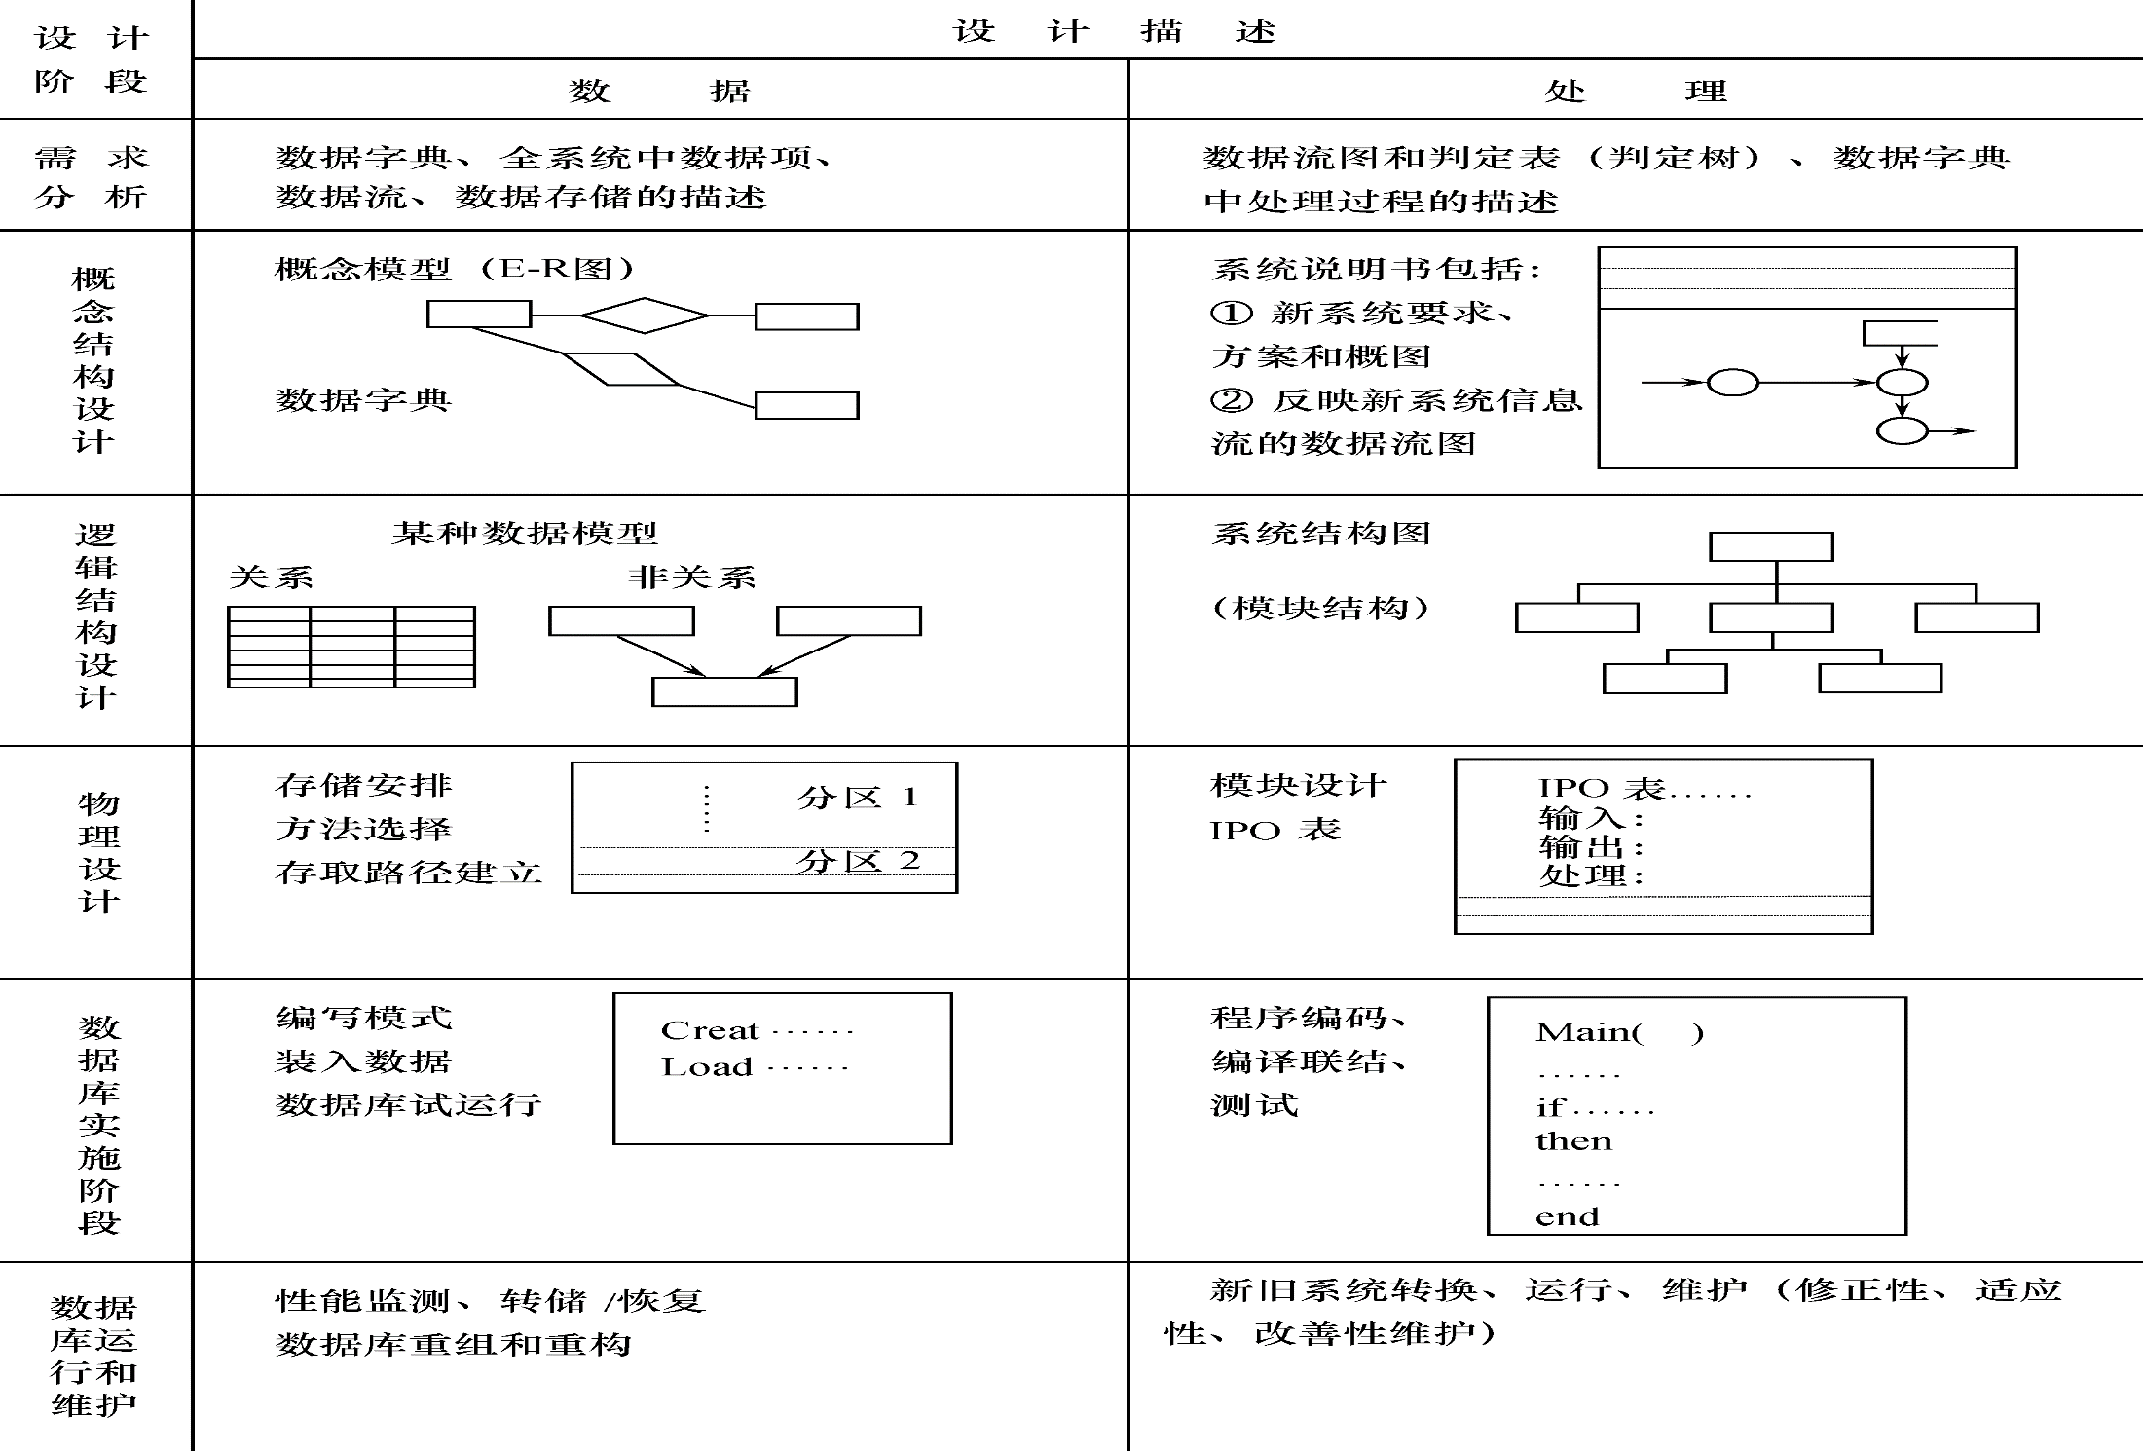
数据库设计各个阶段的设计描述

Slide 27

数据库设计过程中的各级模式
数据库设计不同阶段形成的数据库各级模式
数据库的各级模式

Slide 28
第五章 数据库设计
5.1 数据库设计概述
5.2 需求分析
5.3 概念结构设计
5.4 逻辑结构设计
5.5 物理结构设计
5.6 数据库实施和维护

Slide 29
知识点83：需求分析

Slide 30
5.2 需求分析
5.2.1 需求分析的任务
5.2.2 需求分析的方法

Slide 31
需求分析（续）
需求分析就是分析用户的需要与要求
  需求分析是设计数据库的起点
  需求分析的结果是否准确地反映了用户的实际要求，将直接影响到后面各个阶段的设计，并影响到设计结果是否合理和实用

Slide 32
需求分析的任务
详细调查现实世界要处理的对象（组织、部门、企业等）
充分了解原系统（手工系统或计算机系统）
明确用户的各种需求
确定新系统的功能
充分考虑今后可能的扩充和改变

Slide 33
需求分析的重点
调查的重点是“数据”和“处理”，获得用户对数据库要求
  信息要求
  处理要求
  安全性与完整性要求

Slide 34
需求分析的难点
确定用户最终需求
  用户缺少计算机知识
  设计人员缺少用户的专业知识
解决方法
  设计人员必须不断深入地与用户进行交流

Slide 35
调查用户需求的具体步骤
⑴ 调查组织机构情况
⑵ 调查各部门的业务活动情况。
⑶ 在熟悉业务活动的基础上，协助用户明确对新系统的各种要求。
⑷ 确定新系统的边界

Slide 36
组织机构图
XXX公司
公司办公室
物资供销部
生产管理部
技术研究所
财务部
质量控制部
设备动力部
产
品
库
材
料
库
一
车
间
N
车
间
图4.1 某企业的组织结构图

Slide 37
XXX公司
公司
办公室
物资
供销部
生产
管理部
技术
研究所
财务部
质量
控制部
设备
动力部
图例：
资料传递关系
产品库
材料库
一车间
Ｎ车间
物资流动关系
资金流动关系
领导关系

Slide 38
业务流程图
学生
招生
建立学生变动台帐
学生变动帐台
省
教委
学生情况登记表
核实学生情况登记表
学生情况档案
学生情况
统计
各类统计报表
校长
各有关
单位
  教学执行计划
  开会
  讨论
教学执行计划
各
学生
学籍
处理
专业
打印教
学执行
计划
排课
日常
事务
处理
学生情况
登记表
教学执行计划
教师任务
分配表
教师情况
登记表
课程表
教师
各
教师
学生
学生成绩档案
系院

Slide 39
常用调查方法
  (1)跟班作业
  (2)开调查会
  (3)请专人介绍
  (4)询问
  (5)设计调查表请用户填写
  (6)查阅记录

Slide 40
用于需求分析的方法有多种，主要方法有自顶向下和自底向上两种

Slide 41
需求
需求
…
需求
…
需求
…
需求
…
…
…
需求
需求
需求
…
需求
…
…
需求
需求
需求
需求
…
…
需求
(a) 自顶向下的需求分析
(b) 自底向上的需求分析

Slide 42
自顶向下的结构化分析方法（Structured Analysis，简称SA方法）是最简单实用的方法。
  SA方法从最上层的系统组织机构入手，采用逐层分解的方式分析系统，用数据流图（Data Flow Diagram，DFD）和数据字典（Data Dictionary，DD）描述系统。

Slide 43
SA方法
使用SA方法，任何一个系统都可抽象为下面的数据流图。
数据存储
数据流
数据流
数据
来源
处理
数据
输出

Slide 44
进一步分析和表达用户需求
2．分解处理功能和数据
(1)分解处理功能
    将处理功能的具体内容分解为若干子功能
(2)分解数据
    处理功能逐步分解同时，逐级分解所用数据，形成若干层次的数据流图
(3)表达方法
    处理逻辑：用判定表或判定树来描述
    数据：用数据字典来描述
3．将分析结果再次提交给用户，征得用户的认可

Slide 45

需求分析过程
需求分析过程

Slide 46
数据流图的表示
或
外部实体
或
处理
或
存储
数据流

Slide 47
外部实体
  指本系统之外的人或单位，它们和本系统有信息传递关系
  在绘制某一系统的数据流程图时，凡属本系统之外的人或单位，也都被列为外部实体
  为了避免在一张数据流程图中出现线条的交叉，同一个外部实体可以出现若干次

Slide 48
数据流
  数据流表示流动着的数据，它可以是一项数据，也可以是一组数据（如扣款数据文件、订货单等），也可用来表示对数据文件的存储操作。
  通常在数据流符号的上方标明数据流的名称。

Slide 49
处理（功能）
  处理，又称功能。如果将数据流比喻成工厂中的零部件传送带，数据存储是零部件的存储仓库，那么每一道加工工序就相当于数据流程图中的处理功能，它表达了对数据处理的逻辑功能
  一般用一个长方形来表示处理逻辑，图形下部填写处理的名称（如开发票、出库处理等），上部填写唯一标识该处理的标志。

Slide 50
数据存储
  指通过数据文件、文件夹或账本等存储数据，表明数据的流动方向及其名称，它是数据载体的表现形式之一。用一个右边开口的长方形条表示。
  图形右部填写存储的数据和数据集的名字，左边填入该数据存储的标志。
  同外部实体一样，为了避免在一张数据流程图中出现线条的交叉，同一个数据存储可以出现若干次。

Slide 51
下图是一个简单的数据流图。
报销登记表
报销人
报销单
审查
付款凭证

Slide 52
流程图绘制方法及实例
数据流程图是分层次的．绘制时采取自顶向下逐层分解的办法。
首先画出顶层〔第一层〕数据流程图。
  顶层数据流程图只有一张，它说明了系统的总的处理功能、输入和输出。

Slide 53
一个简单的系统可用一张数据流图来表示。当系统比较复杂时，为了便于理解，控制其复杂性，可以采用分层描述的方法。
一般用第一层描述系统的全貌，第二层分别描述各子系统的结构。如果系统结构还比较复杂，那么可以继续细化，直到表达清楚为止。在处理功能逐步分解的同时，它们所用的数据也逐级分解，形成若干层次的数据流图。
数据流图表达了数据和处理过程的关系。

Slide 54
数据流程图
学生变动台帐
P2
P1
学生变动台帐
输入
学生变动台帐
学生情况
输入
学生情况
登记表
登记表
学生情况
学生情况
建立学生
登记表
建立学生
学生
登记表
学生
学生
学生情况
变动台帐
学生情况档案
变动台帐
学生情况档案
学生情况档案
登记
P4
省
省
p3
省
输入
各类统
教学执
各类统
教学执
教委
教委
教学执行
计表
教委
行计划
计表
各
行计划
各
各
计划
学生情况
专业
制定教学
学生情况
专业
专业
统计
执行计划
统计
校长
校长
校长
教学执行计划
教学执行计划
各
各
各
单位
单位
单位
P5
P6
P7
打印
打印
学生
教学执行
学生
教学执行
排课
计划
排课
学籍管理
计划
学籍管理
教师情况
教师情况
课程表
教学执行计划
课程表
教学执行计划
登记表
登记表
各
各
各
教师
教师
教师
学生
学生
系、院
学生
系、院
系、院
教师任务
教师任务
分配表
分配表
学生成绩档案
学生成绩档案
学生成绩单
学生成绩单

Slide 55
逐一设计分E-R图（续）
  ［实例］销售管理子系统分E-R图的设计
  销售管理子系统的主要功能：
    1. 处理顾客和销售员送来的订单
    2. 工厂是根据订货安排生产的
    3. 交出货物同时开出发票
    4. 收到顾客付款后，根据发票存根和信贷情况进行应收款处理

Slide 56
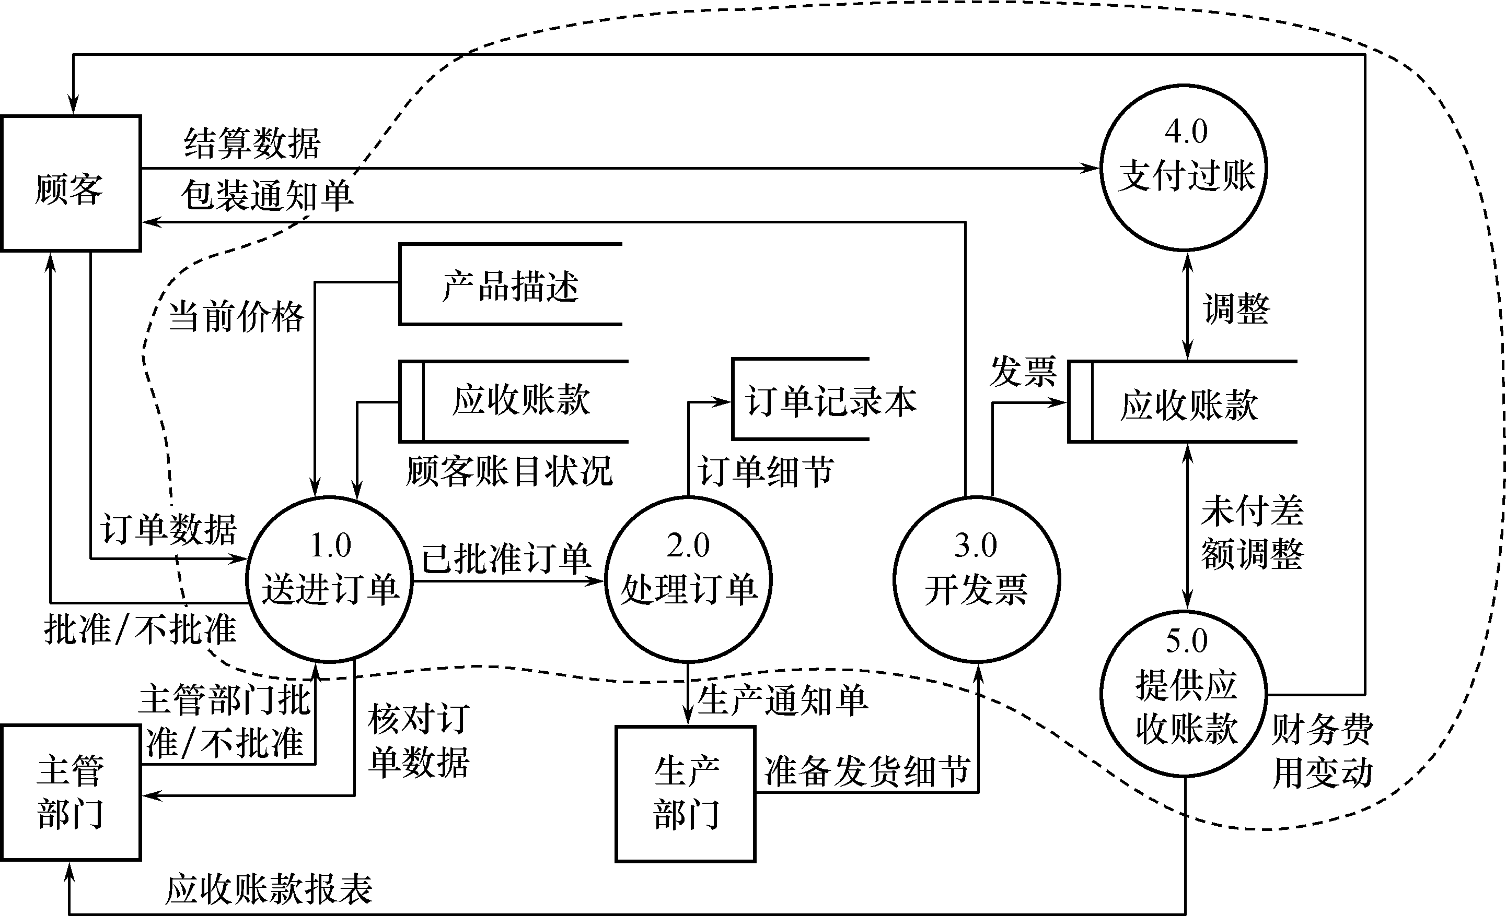
DFD
下图是第一层数据流图，虚线部分划出了系统边界
图7.18 销售管理子系统第一层数据流图

Slide 57
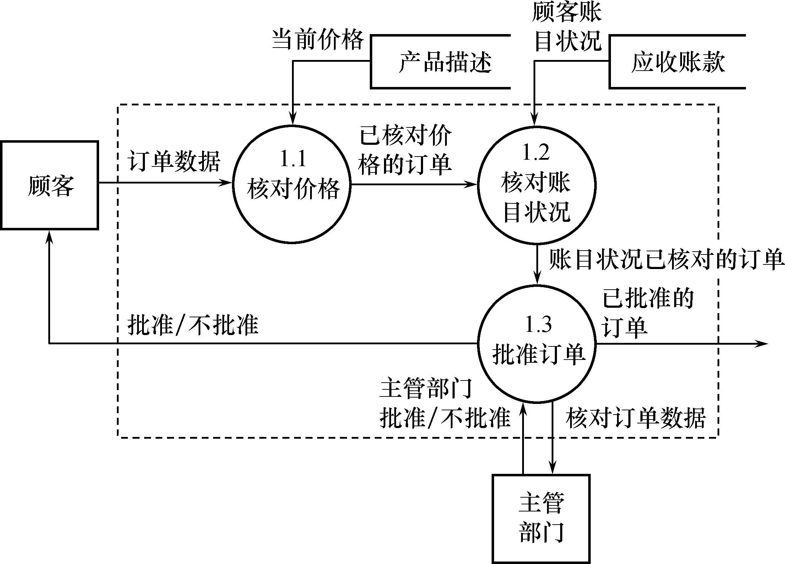
DFD
上图中把系统功能又分为4个子系统，下面四个图是第二层数据流图
图7.19 接收订单

Slide 58
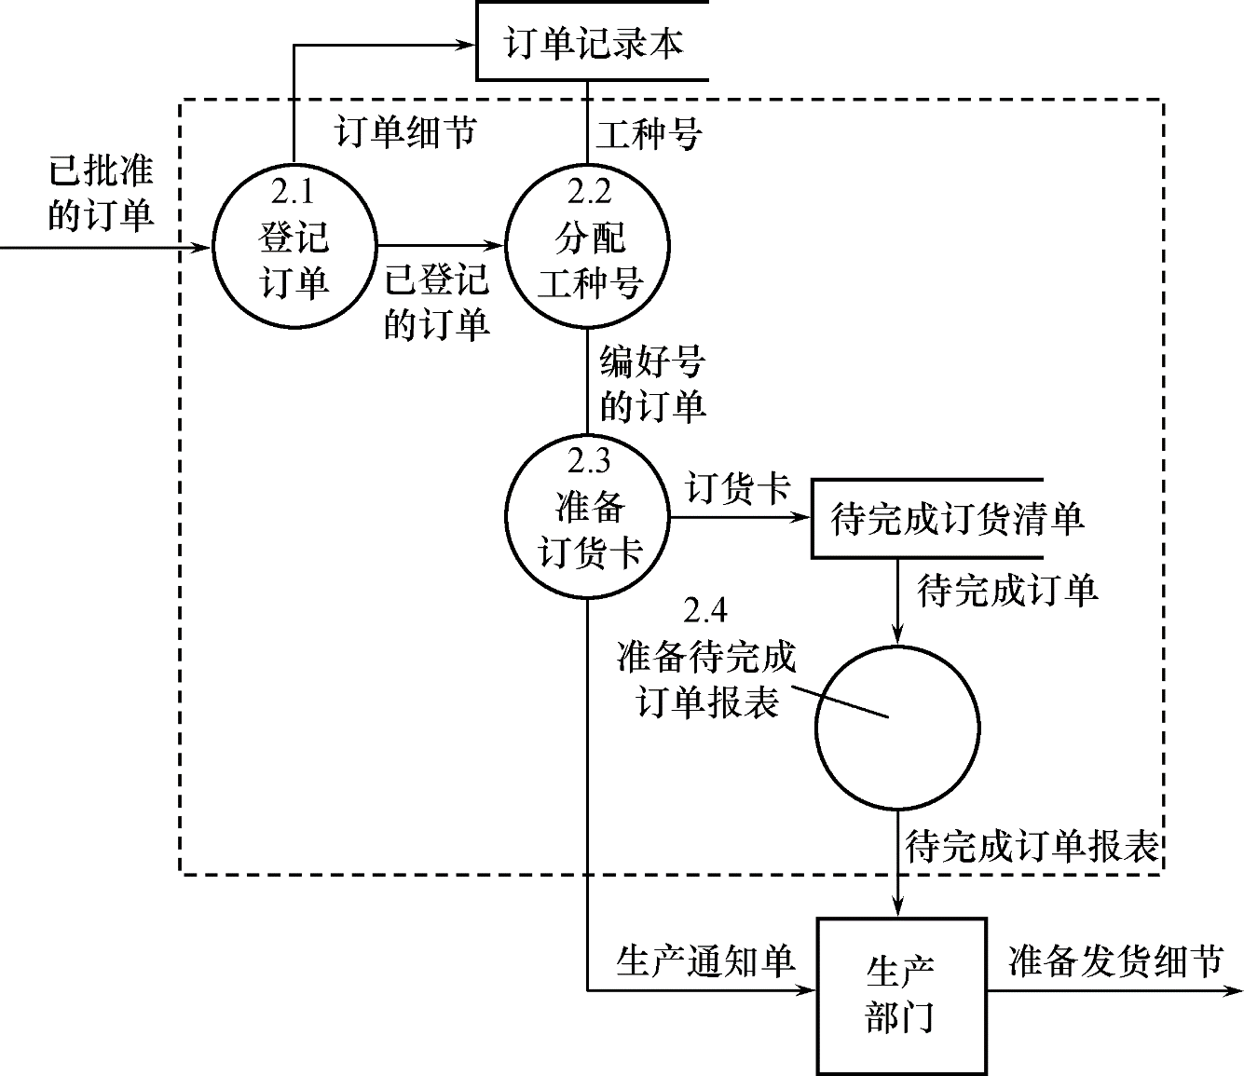
DFD
图7.20 处理订单

Slide 59
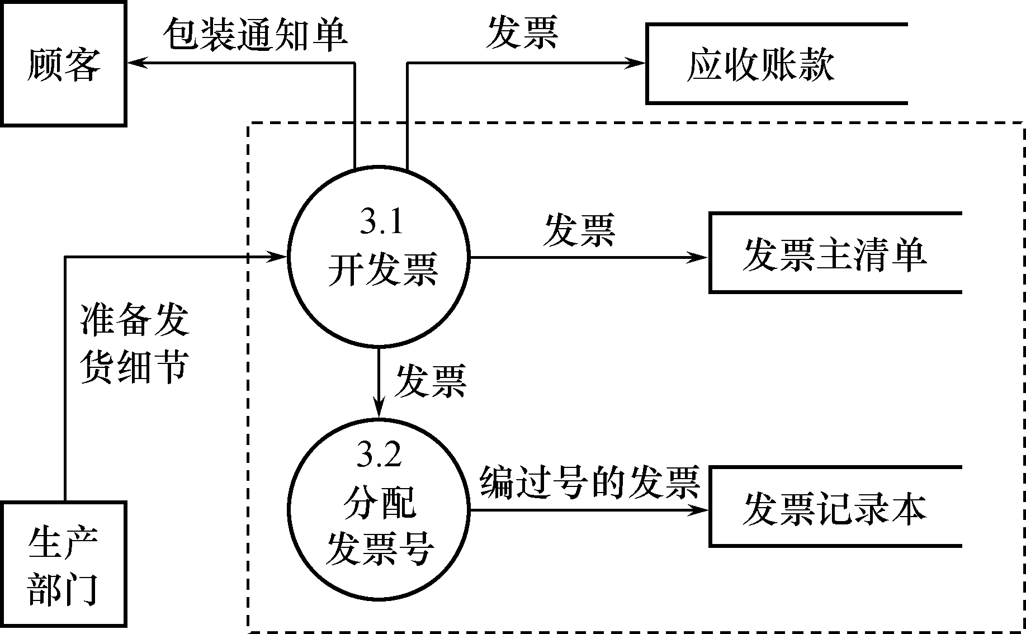
DFD
图7.21 开发票

Slide 60
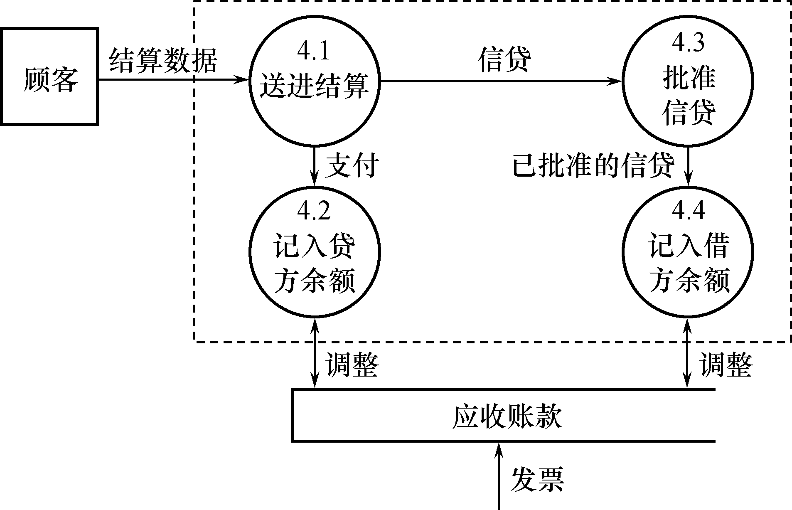
DFD
图7.22 支付过账

Slide 61
DFD的画法
画系统的输入输出。
即画顶层DFD图，顶层图只有一张。
只包含一个加工，用以标识被开发的系统
考虑该系统有哪些输入数据，这些数据从哪里来；有哪些输出数据，
输出到哪里去。
作用在于表明被开发系统的范围以及它与周围环境的数据交换关系。
订票单
飞机机票
预定系统
机票
旅行社
旅客
取票通知单
取票单
飞机机票预定系统的顶层图

Slide 62
DFD
画系统内部
采用自顶向下，自外向内的原则 。
根据当前系统工作分组情况，并按新系统应有的外部功能，分解顶层
图中的系统为若干子系统。，决定每个子系统的数据接口和活动情况。
分解上层图中的加工，一般沿着输入流的方向，凡数据流的组成或
值发生变化的地方则设置一个加工，这样一直进行到输出数据流。
如果加工的内部还有数据流，则对此加工在下层图中继续分解，直到
每一个加工足够简单，不能再分解为止。不再分解的加工称为基本加工。
订票单
1
预定机票
取票单
旅行社
2
旅客取票
旅客
机票文件
取票
取票通知单

Slide 63
DFD
注意：
命名：
合适的命名
数据流的名字代表整个数据流的内容，而不是它的某个成分。
不使用缺乏具体含义的名字，“数据”，“加工”
画数据流不是控制流
数据流反映的是“做什么”，不反映“如何作”
数据流名称只能是名词或名词短语
不反映加工的执行次序。
一般不画物质流
每个加工至少有一个输入数据流和输出数据流，反映加工数据的
来源和加工的结果

Slide 64
DFD
编号
某个加工分解为另一张数据流图，则上层图为父图。直接下层图为子图。
子图应编号，编号为父图中相应加工的编号
子图上所有加工也应编号，加工编号由子图号、小数点和局部号组成。
图2
图2.1
a
2.1
b
2.2
e
a1
2.1.2
b
a
2.1.1
c
d
a2
2.3
2.1.3
c
父图与子图的平衡
子图的输入、输出数据流同父图相应加工的输入、输出数据流必须
一致。

Slide 65
DFD：
提高数据流图的易理解性
合理分解，要把一个加工分解成几个独立的子加工；
分解时要注意子加工的独立性和均匀性
销售管理系统：
图a：
顾客
订单
仓库
销售管理
系统
备货单
进货通知单
统计表
采购部门
经理
缺货通知单

Slide 66
图b：
订单
处理订单
1
可供货订单
处理供货
2
备货单
原缺货
现可供货
订单
库存记录
订单记录
缺货记录
处理进货
3
销售统计
5
处理缺货
4
统计表
缺货通知单
进货通知单

Slide 67
图C1：
订单
合格订单
确定能否
供货
1.2
检验订单
1.1
可供货订单
库存记录
缺货记录
图C2：
根据供货单
修改库存
2.1
登记过的订单
开备货单
2.2
备货单
可供货订单
库存记录
订单记录

Slide 68
图C3：
根据进货单
修改库存
3.1
处理缺货订单
3.2
修改缺货记录
3.3
进货
通知单
核对
后进货
单
订单
变更
信息
库存记录
缺货记录
可供货订单
图C4：
汇总各项缺货量
4.1
打印缺货通知单
4.2
缺货通知单
缺货量
缺货记录

Slide 69
图C5：
按顾客所在
地区统计
5.2
顾客区域
统计选择
5.1
日期
按销售日期
统计
5.2
统计表
货物
订单记录
顾客名
按销售货物名
统计
5.2
按顾客名统计
5.2

Slide 70
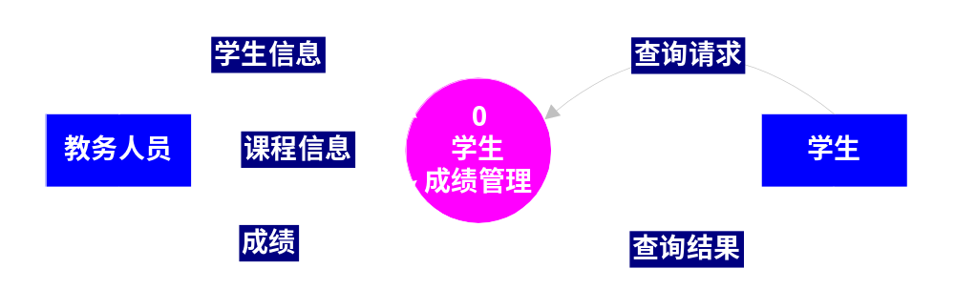
第0层DFD
  教务人员维护学生信息和课程信息，并登录学生的选课成绩
学生查询自己的成绩单。

Slide 71
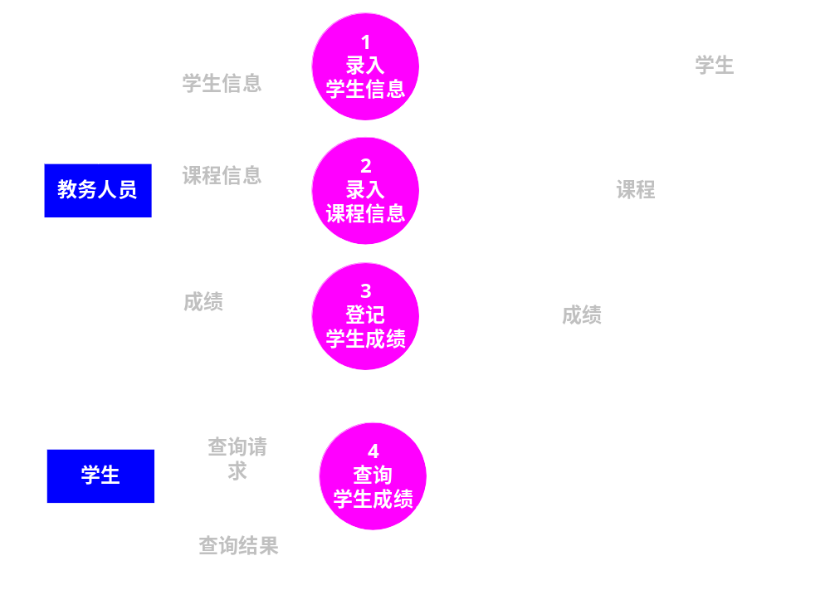
第1层DFD
  对第0层DFD图中的一个加工“学生成绩管理”进行展开。

Slide 72
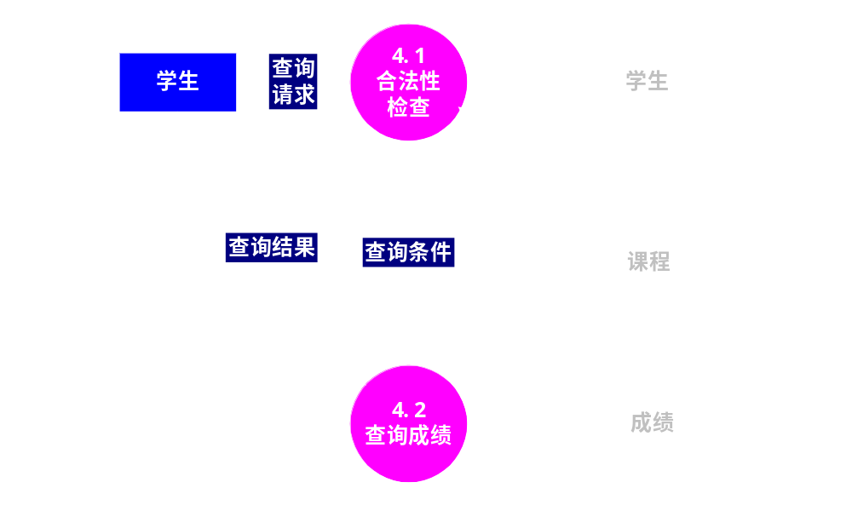
第2层DFD
对第1层DFD图中的一个加工“查询学生成绩”进行展开。

Slide 73
说明：
数据流程图是分层次的
采取自顶向下逐层分解的办法
顶层数据流程图只有一张，它说明了系统的总的处理功能、输入和输出
数据流程图分多少层次应现实际情况而定
通常在编号之首冠以字母，用以表示不同的元素 。可以用P表示处理
，D表示数据流， F表示数据存储， S表示外部实体。
例如： P3.1.2表示第三子系统第一层图的第二个处理。

Slide 74
4.5数据与数据流程分析
数据流程图的作用：
系统分析员用这种工具自项向下分析系统信息流程；
可在图上画出计算机处理的部分；
根据逻辑存贮，进一步作数据分析，可向数据库设计过度；
根据数据流向，定出存取方式；
对应一个处理过程，可用相应的程序语言来表达处理方法，
向程序设计过渡。

Slide 75
数据流程练习
1、用户将订货单交某企业的业务经理，经检验后，对不合格的订单要由
用户重填，合格的订单交仓库保管员作出库处理，即查阅库存台帐，
如果有货则向用户开票发货，如缺货，则通知采购员采购。
2、储户将填好的取款单及存折交储蓄所，经查对储户帐，将不合格的
存折和取款单退回储户，合格的存折和取款单送交取款处理，处理时要
修改储户帐和现金帐，并将存折、利息单和现金交储户，同时将取款单
存档。

Slide 76
发货票
订货单
检验
合格订单
出库处理
用户
采购通知
采购员
不合格订单
库存台帐

Slide 77
储户帐
现金帐
查对
存折
取款单
取款处理
储户
存折
取款单
取款单
取款单
不合格存折、取款单
存折、利息率

Slide 78
某保险公司关于汽车保险涉及以下查询和登录：
·查询投保人：输入保险号，输出投保人姓名、投保的汽车、型号；
·事故登录：登录事故编号、出事汽车牌照、车主、赔偿金、稽查人。
根据上述用户需求，要求作出：
（1）查询和登录数据流图。

Slide 79
4.5数据与数据流程分析
数据字典
以特定格式记录下来的、对系统的数据流程图中各个基本要素（数据流、
加工、存储和外部实体）的内容和特征所作的完整的定义和说明。
数据流程图＋数据字典, 形成 “系统规格说明书”（System Specification）
数据字典包括的项目有：
数据项、数据结构、数据流、数据存储、处理逻辑和外部实体。
数据项
又称数据元素，是具有独立逻辑含义的最小数据单位 。
数据结构
由若干数据项构成的数据集合称为数据结构 。
数据结构描述某些数据项之间的关系。

Slide 80
数据字典
数据流
表示系统中数据的逻辑流向
定义数据流时，不仅要说明数据流的名称、组成等，还应指明它的
来源、去向和数据流量等。
处理逻辑
仅对数据流程图中最底层的处理逻辑加以说明。
数据存储
数据存储在数据字典中只描述数据的逻辑存储结构，而不涉及
它的物理组织。
外部实体
指独立于所研究系统外但又和系统有联系的实体。

Slide 81
4.5数据与数据流程分析
例：数据项定义
例：数据结构定义
数据项编号：
ID201
数据结构编号：
DS03-01
数据项名称：
材料编号
数据结构名称：
用户订货单
别名：
材料编码
简述：
用户所镇用户情况及订货要求等信息
简述：
某种材料的代码
数据结构组成：
DS03-02 +DS03-03+ DS03-04
类型及宽度：
字符型，4位
取值范围：
"0001"~"9999"
表 5.3数据结构定义
表5.1 数据项定义

Slide 82
4.5数据与数据流程分析
例：数据流定义
例：处理逻辑定义
数据流编号：
F03-08
处理逻辑编号：
P02-03
数据结构名称：
领料单
处理逻辑名称：
计算电费
简述：
车间开出的领料单
简述：
计算应交纳的电费
数据流来源：
车间
输入的数据流：
数据流电费价格，来源于数据存储文件价格表；数据流电量和用户类别，来源于处理逻辑"读电表数字处理"和数据存储"拥户文件"。
数据流去向：
发料处理模块
处理：
根据数据流"用电量"和"用户信息"，检索用户文件，确定该用户类别；再根据已确定的该用户类别，检索数据存储价格表文件，以确定该用户的收费标准，得到单价；用单价和用电量相乘得该用户应交纳的电费。
数据流组成：
材料编号十材料名称十领用数量十日期十领用单位
数据流量：
10份／时
输出的数据流：
数据流"电费"一是去外部项用户，二是写入数据存储用户电费账目文件。
高峰流量：
20份／时（上午9：00－－－－11：00）
表 5.4数据流定义
处理频率：
对每个用户每月处理一次。
表5.5 处理逻辑定义

Slide 83
4.5数据与数据流程分析
例：数据存储定义
例：外部实体定义
数据存储编号：
F03-08
外部实体编号：
S03-01
数据存储名称：
库存账
外部实体名称：
用户
简述：
存放配件的库存量和单价
简述：
购置本单位配件的用户
数据存储组成：
配件编号十配件名称十单价十库存量十备往
输入的数据流：
D03-06,D03-08
关键字：
配件编号
相关联的处理：
P02,P03
输出的数据流：
D03-01
表5.6 数据存储定义
表5.7 外部实体定义

Slide 84
数据字典是关于数据库中数据的描述，是元数据，而不是数据本身
数据字典在需求分析阶段建立，在数据库设计过程中不断修改、充实、完善

Slide 85
需求分析的小结
设计人员应充分考虑到可能的扩充和改变，使设计易于更改，系统易于扩充
必须强调用户的参与

Slide 86
知识点84：概念结构设计

Slide 87
概念结构
什么是概念结构设计
  将需求分析得到的用户需求抽象为信息结构即概念模型的过程就是概念结构设计
  概念结构是各种数据模型的共同基础，它比数据模型更独立于机器、更抽象，从而更加稳定
  概念结构设计是整个数据库设计的关键

Slide 88
概念结构（续）
现实世界
需求分析
信息世界
概念结构设计
机器世界

Slide 89
概念结构（续）
概念结构设计的特点
(1) 能真实、充分地反映现实世界
(2) 易于理解
(3) 易于更改
(4) 易于向关系、网状、层次等各种数据模型转换

Slide 90
概念结构（续）
描述概念模型的工具
  E-R模型

Slide 91
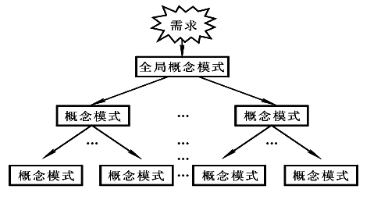
概念结构设计的方法与步骤
设计概念结构的四类方法
  自顶向下
    首先定义全局概念结构的框架，然后逐步细化
自顶向下策略

Slide 92
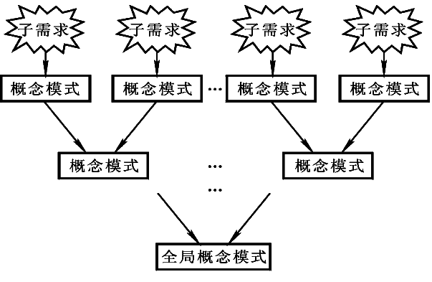
概念结构设计的方法与步骤
  自底向上
    首先定义各局部应用的概念结构，然后将它们集成起来，得到全局概念结构
自底向上策略

Slide 93
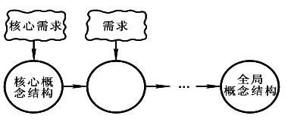
概念结构设计的方法与步骤（续）
  逐步扩张
    首先定义最重要的核心概念结构，然后向外扩充，以滚雪球的方式逐步生成其他概念结构，直至总体概念结构
逐步扩张策略

Slide 94
概念结构设计的方法与步骤（续）
  混合策略
    将自顶向下和自底向上相结合，用自顶向下策略设计一个全局概念结构的框架，以它为骨架集成由自底向上策略中设计的各局部概念结构。

Slide 95

概念结构设计的方法与步骤（续）
常用策略
  自顶向下地进行需求分析
  自底向上地设计概念结构

Slide 96

概念结构设计的方法与步骤（续）
自底向上设计概念结构的步骤
  第1步：抽象数据并设计局部视图
  第2步：集成局部视图，得到全局概念结构

Slide 97
数据抽象
抽象是对实际的人、物、事和概念中抽取所关心的共同特性，忽略非本质的细节，并把这些特性用各种概念精确地加以描述。
  概念结构是对现实世界的一种抽象

Slide 98
三种常用抽象
1. 分类（Classification）
  分类将一组具有某些共同特性和行为的实体抽象为一个实体型。它抽象了实体与实体型之间的“is member of”的关系。
    例如，在教学管理中，“张三”是一名学生，表示“张三”是学生中的一员，他具有学生共同的特性和行为。

Slide 99
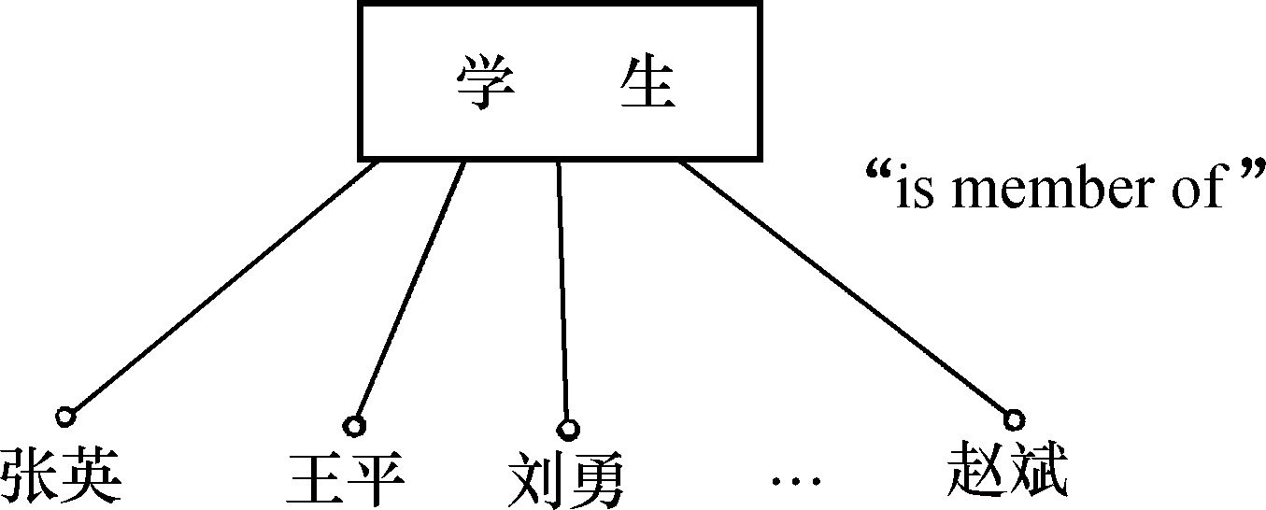
数据抽象（续）

Slide 100
2. 聚集（Aggregation）
  聚集定义实体型的组成成份，将实体型的组成成份抽象为实体型的属性。属性与实体型之间是“is part of”的关系。
    例如，学号、姓名、性别、年龄、系别等可以抽象为学生实体型的属性，其中学号是标识学生实体的主键。

Slide 101
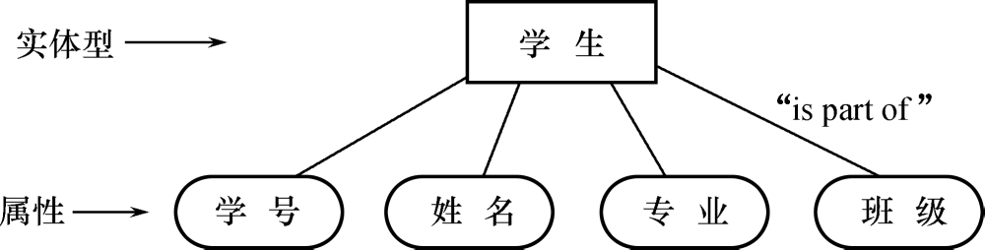
数据抽象（续）
聚集

Slide 102
3. 概括（Generalization）
  定义类型之间的一种子集联系
  它抽象了类型之间的“is subset of”的语义
  概括有一个很重要的性质：继承性。子类继承超类上定义的所有抽象。

Slide 103

数据抽象（续）
概括

Slide 104
数据抽象的用途
  对需求分析阶段收集到的数据进行分类、聚集后，形成
    实体
    实体的属性，标识实体的码
    确定实体之间的联系类型(1:1，1:n，m:n)

Slide 105
知识点85：分E-R图

Slide 106
分E-R图
设计分E-R图的步骤:
  选择局部应用
  逐一设计分E-R图

Slide 107
选择局部应用
需求分析阶段，已用多层数据流图和数据字典描述了整个系统。
设计分E-R图首先需要根据系统的具体情况，在多层的数据流图中选择一个适当层次的数据流图，让这组图中每一部分对应一个局部应用，然后以这一层次的数据流图为出发点，设计分E-R图。

Slide 108
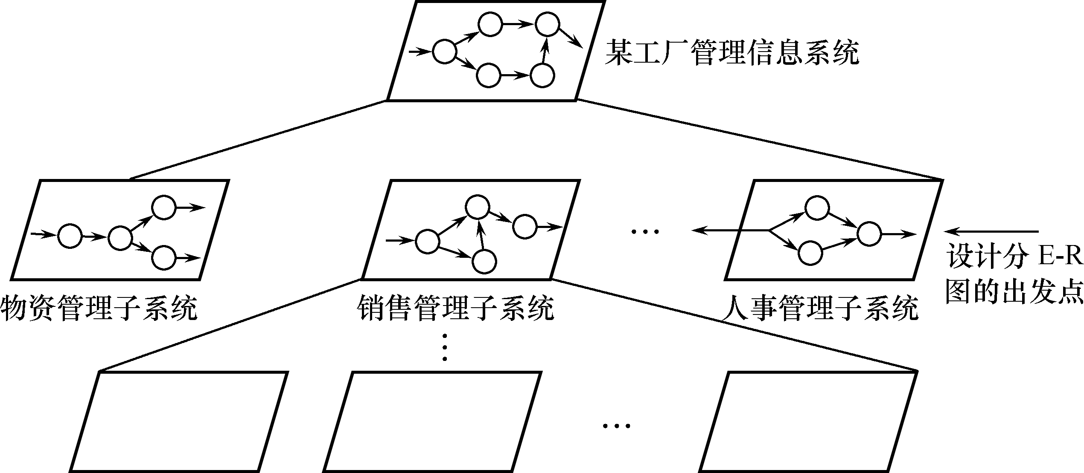
选择局部应用（续）
设计分E-R图的出发点

Slide 109
逐一设计分E-R图
任务
  将各局部应用涉及的数据分别从数据字典中抽取出来
  参照数据流图，标定各局部应用中的实体、实体的属性、标识实体的码
  确定实体之间的联系及其类型（1:1，1:n，m:n）

Slide 110
逐一设计分E-R图（续）
两条准则：
  属性不能再具有需要描述的性质。即属性必须是不可分的数据项，不能再由另一些属性组成
  属性不能与其他实体具有联系。联系只发生在实体之间

Slide 111

逐一设计分E-R图（续）
职称作为一个实体

Slide 112

逐一设计分E-R图（续）
病房作为一个实体

Slide 113
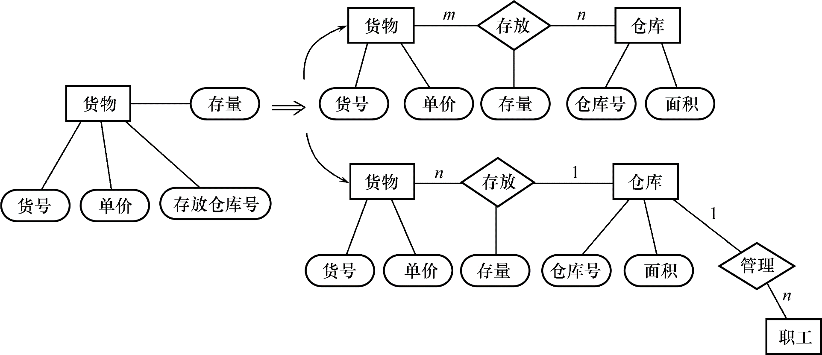
逐一设计分E-R图（续）
仓库作为一个实体

Slide 114
逐一设计分E-R图（续）
  ［实例］销售管理子系统分E-R图的设计
  销售管理子系统的主要功能：
    1. 处理顾客和销售员送来的订单
    2. 工厂是根据订货安排生产的
    3. 交出货物同时开出发票
    4. 收到顾客付款后，根据发票存根和信贷情况进行应收款处理

Slide 115
逐一设计分E-R图（续）
下图是第一层数据流图，虚线部分划出了系统边界
图7.18 销售管理子系统第一层数据流图

Slide 116
逐一设计分E-R图（续）
上图中把系统功能又分为4个子系统，下面四个图是第二层数据流图
图7.19 接收订单

Slide 117
逐一设计分E-R图（续）
图7.20 处理订单

Slide 118
逐一设计分E-R图（续）
图7.21 开发票

Slide 119
逐一设计分E-R图（续）
图7.22 支付过账

Slide 120

逐一设计分E-R图（续）
分E-R图的框架

Slide 121
逐一设计分E-R图（续）
参照第二层数据流图和数据字典，遵循两个准则，进行如下调整：
  (1) 订单与订单细节是1∶n的联系
  (2) 原订单和产品的联系实际上是订单细节和产品的联系。
  (3) 图7.21中“发票主清单”是一个数据存储，不必作为实体加入分E-R图
  (4) 工厂对大宗订货给予优惠

Slide 122
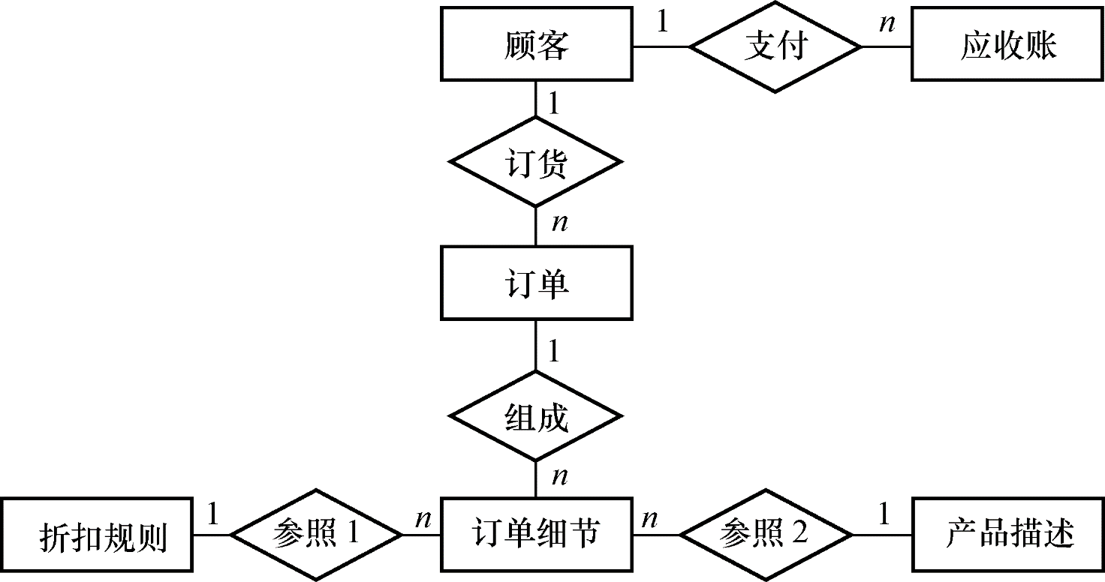
逐一设计分E-R图（续）
得到分E-R图如下图所示
销售管理子系统的分E-R图

Slide 123
逐一设计分E-R图（续）
对每个实体定义的属性如下：
  顾客：{顾客号，顾客名，地址，电话，信贷状况，账目余额}
  订单：{订单号，顾客号，订货项数，订货日期，交货日期，工种号，生产地点}
  订单细则：{订单号，细则号，零件号，订货数，金额}
  应收账款：{顾客号，订单号，发票号，应收金额，支付日期，支付金额， 当前余额，货款限额}
  产品描述：{产品号，产品名，单价，重量}
  折扣规则：{产品号，订货量，折扣}

Slide 124
知识点86：合并分E-R图

Slide 125
视图的集成
各个局部视图即分E-R图建立好后，还需要对它们进行合并，集成为一个整体的数据概念结构即总E-R图。

Slide 126
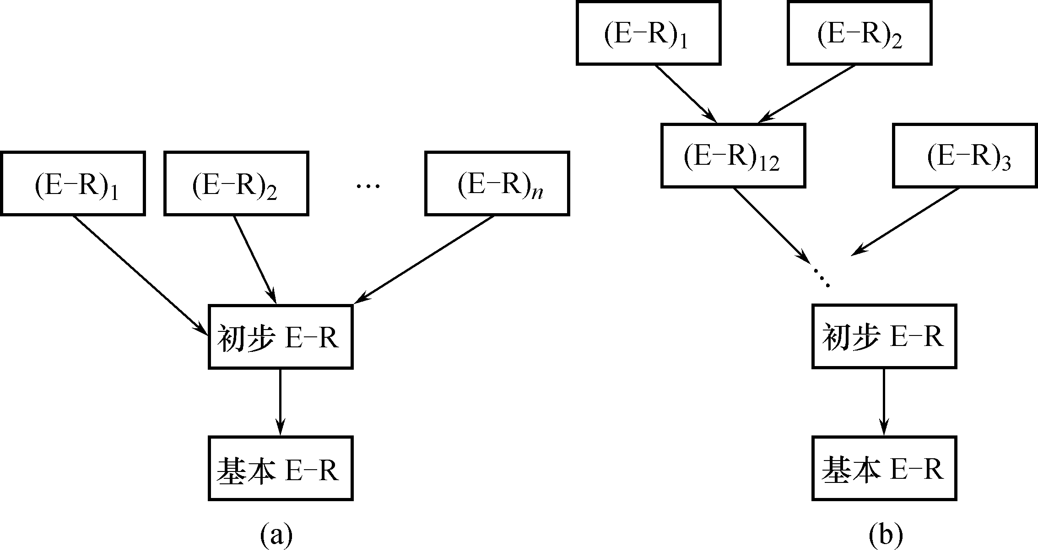
视图集成的两种方式
多个分E-R图一次集成
    一次集成多个分E-R图
    通常用于局部视图比较简单时

Slide 127
视图的集成（续）
逐步集成
  用累加的方式一次集成两个分E-R图

Slide 128
视图的集成（续）
集成局部E-R图的步骤
  1. 合并
  2. 修改与重构

Slide 129
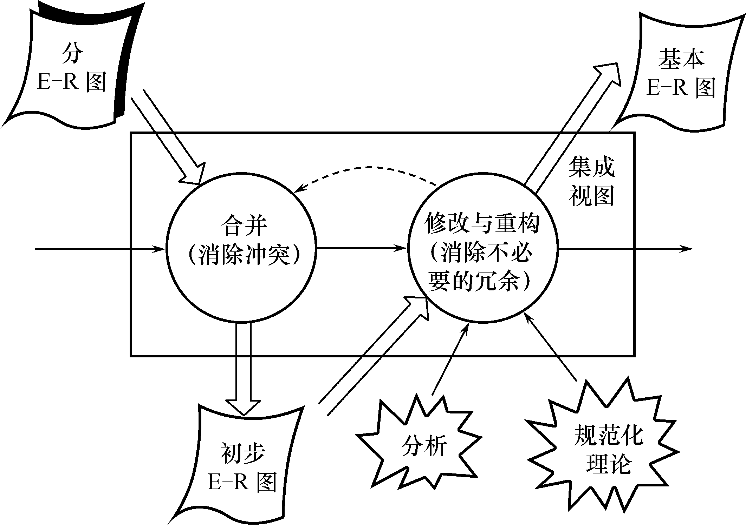
视图的集成（续）
视图集成

Slide 130
合并分E-R图，生成初步E-R图
各分E-R图存在冲突
  各个分E-R图之间必定会存在许多不一致的地方
合并分E-R图的主要工作与关键
  合理消除各分E-R图的冲突

Slide 131
合并分E-R图，生成初步E-R图（续）
冲突的种类
  属性冲突
  命名冲突
  结构冲突

Slide 132
属性冲突
两类属性冲突
  属性域冲突
    属性值的类型
    取值范围
    取值集合不同
  属性取值单位冲突

Slide 133
命名冲突
两类命名冲突
  同名异义：不同意义的对象在不同的局部应用中具有相同的名字
  异名同义（一义多名）：同一意义的对象在不同的局部应用中具有不同的名字

Slide 134
⒊ 结构冲突
三类结构冲突
  同一对象在不同应用中具有不同的抽象
  同一实体在不同分E-R图中所包含的属性个数和属性排列次序不完全相同
  实体之间的联系在不同局部视图中呈现不同的类型

Slide 135
消除不必要的冗余，设计基本E-R图
基本任务
  消除不必要的冗余，设计生成基本E-R图
分E-R图
合并
可能存在冗余的数据
和冗余的实体间联系
初步E-R图
消除不必要的冗余
基本E-R图

Slide 136
1．冗余
冗余的数据是指可由基本数据导出的数据
冗余的联系是指可由其他联系导出的联系
冗余数据和冗余联系容易破坏数据库的完整性，给数据库维护增加困难
消除不必要的冗余后的初步E-R图称为基本E-R图

Slide 137
消除冗余的方法
分析方法
  以数据字典和数据流图为依据
  根据数据字典中关于数据项之间的逻辑关系

Slide 138
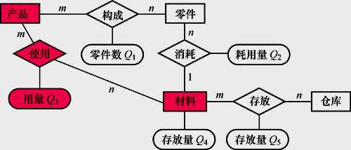
消除冗余的方法（续）
消除冗余

Slide 139
消除冗余的方法（续）
  效率VS冗余信息
    需要根据用户的整体需求来确定
  若人为地保留了一些冗余数据，则应把数据字典中数据关联的说明作为完整性约束条件
    Q4=∑Q5
    一旦Q5修改后就应当触发完整性检查，对Q4进行修改

Slide 140
消除冗余的方法（续）
规范化理论
  函数依赖的概念提供了消除冗余联系的形式化工具

Slide 141

消除冗余的方法（续）
  方法
  1. 确定分E-R图实体之间的数据依赖 ，并用实体码之间的函数依赖表示。
劳动人事管理的分E-R图

Slide 142
消除冗余的方法（续）
  上图中，
  部门和职工之间一对多的联系可表示为：
  职工号→部门号
  职工和产品之间多对多的联系可表示为：
  （职工号，产品号）→工作天数
  得到函数依赖集F_{L}

Slide 143
消除冗余的方法（续）
  2. 求F_{L}的最小覆盖G_{L} ，差集为D = F_{L}-G_{L}。
  逐一考察D中的函数依赖，确定是否是冗余的联系，若是，就把它去掉。
  (1) 冗余的联系一定在D中，而D中的联系不一定是冗余的；
  (2) 当实体之间存在多种联系时要将实体之间的联系在形式上加以区分。

Slide 144
消除冗余，设计生成基本E-R图实例
［实例］ 某工厂管理信息系统的视图集成。
书中图1.14(c)、图7.24、图7.29分别为该厂物资、销售
和劳动人事管理的分E-R图
图7.30为该系统的基本E-R图

Slide 145
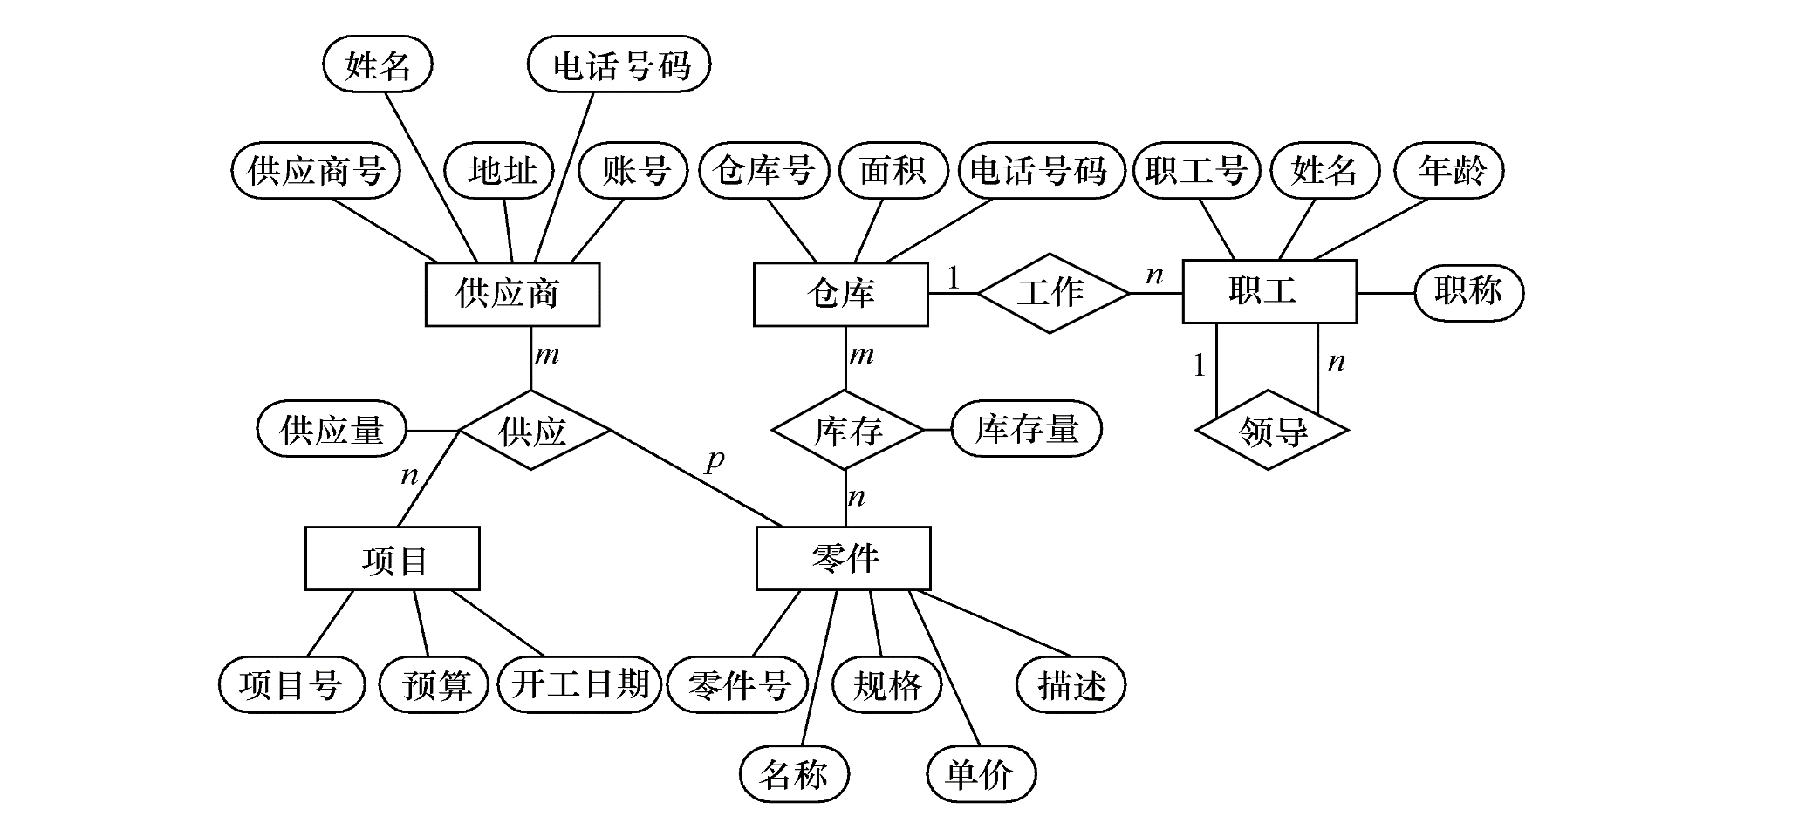
物资管理分E-R图
该厂物资管理分E-R图

Slide 146
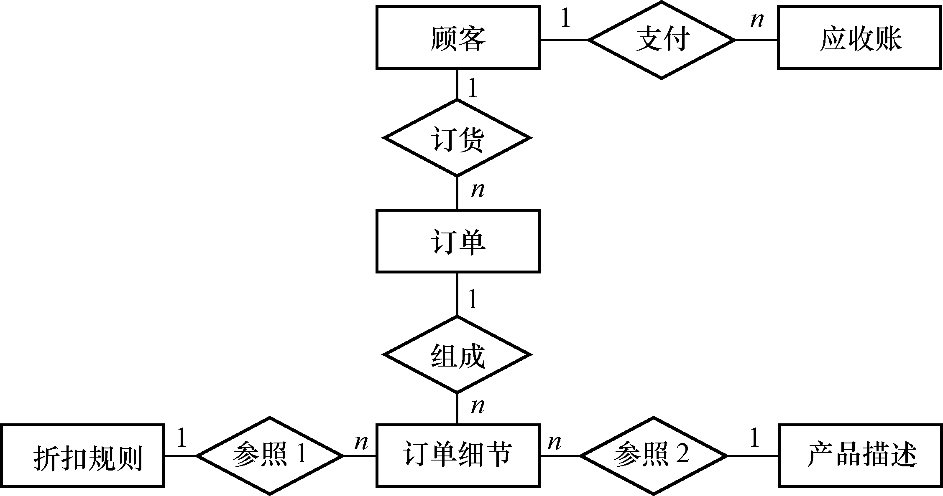
销售管理分E-R图
该厂销售管理分E-R图

Slide 147
劳动人事管理分E-R图
该厂劳动人事管理分E-R图
图7.29 劳动人事管理的分E-R图

Slide 148

基本E-R图实例
系统的基本E-R(图7.30)
某工厂管理信息系统的基本E-R图

Slide 149
基本E-R图实例（续）
集成过程，解决了以下问题：
异名同义，项目和产品含义相同
库存管理中职工与仓库的工作关系已包含在劳动人事管理的部门与职工之间的联系之中，所以可以取消
职工之间领导与被领导关系可由部门与职工（经理）之间的领导关系、部门与职工之间的从属关系两者导出，所以也可以取消

Slide 150
验证整体概念结构
视图集成后形成一个整体的数据库概念结构，对该整体概念结构还必须进行进一步验证，确保它能够满足下列条件：
  整体概念结构内部必须具有一致性，不存在互相矛盾的表达
  整体概念结构能准确地反映原来的每个视图结构，包括属性、实体及实体间的联系
  整体概念结构能满足需要分析阶段所确定的所有要求

Slide 151
验证整体概念结构（续）
整体概念结构最终还应该提交给用户，征求用户和有关人员的意见，进行评审、修改和优化，然后把它确定下来，作为数据库的概念结构，作为进一步设计数据库的依据。

Slide 152
概念结构设计小结
概念结构设计的步骤
  抽象数据并设计局部视图
  集成局部视图，得到全局概念结构
  验证整体概念结构

Slide 153
概念结构设计小结
数据抽象
  分类
  聚集
  概括

Slide 154
概念结构设计小结
设计局部视图
  ⒈ 选择局部应用
  2. 逐一设计分E-R图
    标定局部应用中的实体、属性、码，实体间的联系
    用E-R图描述出来

Slide 155
概念结构设计小结
集成局部视图
  1.合并分E-R图，生成初步E-R图
    消除冲突
      属性冲突
      命名冲突
      结构冲突
  2. 修改与重构
    消除不必要的冗余，设计生成基本E-R图
      分析方法
      规范化理论

Slide 156
知识点87：逻辑结构设计

Slide 157
逻辑结构设计
逻辑结构设计的任务
  把概念结构设计阶段设计好的基本E-R图转换为与选用DBMS产品所支持的数据模型相符合的逻辑结构
逻辑结构设计的步骤
  将概念结构转化为一般的关系、网状、层次模型
  将转换来的关系、网状、层次模型向特定DBMS支持下的数据模型转换
  对数据模型进行优化

Slide 158

逻辑结构设计(续)
逻辑结构设计时的3个步骤

Slide 159
逻辑结构设计
7.4.1 E-R图向关系模型的转换
7.4.2 数据模型的优化
7.4.3 设计用户子模式

Slide 160
知识点88：E-R图向关系模型的转换

Slide 161
E-R图向关系模型的转换
E-R图向关系模型的转换要解决的问题
  如何将实体型和实体间的联系转换为关系模式
  如何确定这些关系模式的属性和码
转换内容
  将E-R图转换为关系模型：将实体、实体的属性和实体之间的联系转换为关系模式。

Slide 162
从ER模型到关系模型的转换
属于逻辑设计
基本原则
  ER图中的每个实体转换为一个关系模式
    实体的属性即关系模式的属性
    实体标识符即关系模式的键

Slide 163
从ER模型到关系模型的转换（续）
联系的转换根据不同情况做不同的处理
  联系是1:1的，在任意一个关系模式的属性中加入另一个关系模式的键和联系的属性；
  联系是1:n的，在N端实体类型转换的关系模式中加入1端的关系模式的键和联系类型的属性；
  联系是m:n的，将联系类型也转换为关系模型，其属性为两端实体类型的键加上联系类型，键为两端实体键的组合。

Slide 164
厂长实体集有身份证号、姓名、性别和年龄等属性；而工厂实体集有厂号、厂名和地址等属性；厂长与工厂之间联系是一对一联系，联系属性为任期。
用ER工具画出”工厂管理”的概念模型，并指出其中的实体标示符；将得到的ER模型转换为关系模型，指出其中的关键字和外键。

Slide 165
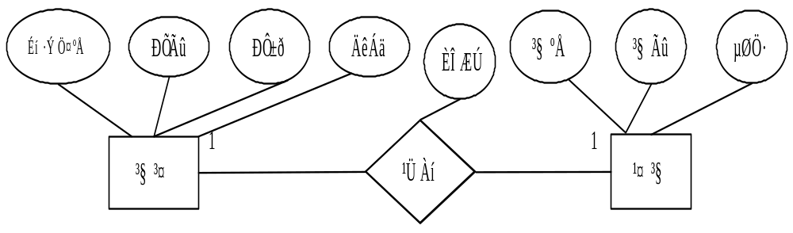
厂长（身份证号，姓名，性别，年龄，厂号，任期）
工厂（厂号，厂名，地址）

Slide 166
仓库实体集有仓库号、地点和面积等属性；商品实体集有商品号、商品名和价格；商品实体集与仓库实体集是多对一联系，联系名为存放，联系属性为数量。
用ER工具画出商品仓储存放的概念模型，并标出实体标示符；将该ER模型转换为关系模型，并指出关键字、外键。

Slide 167
1
N
存放
商品
仓库
仓库号
价格
地点
数量
商品号
面积
商品名

Slide 168
仓库 (仓库号 地点 面积)
商品 （商品号 商品名 价格 仓库号 数量）
关键字 仓库号
关键字 商品号
外键 仓库号

Slide 169
银行实体集包含属性有银行名、地址等，储户实体集包含的属性有帐号、姓名和余额，银行实体集与储户实体集存在多对多联系，联系名为存取款，联系属性为日期、金额和经办人。
用ER工具画出该概念模型，并标示出实体标示符；将该ER模型转化为关系模型，并指出主键和外键。

Slide 170
金额
经办人
M
N
存取款
储 户
银行
余额
银行名
日期
帐 号
地址
姓 名

Slide 171
银行（银行名、地址）
主键 银行名
储户（帐号、姓名、余额）
关键字 帐号
存取款（银行名、帐号、日期、金额、经办人）
关键字 银行名、帐号
外键 银行名、帐号

Slide 172
学生实体集中有学号、姓名、性别和班级等属性，课程实体集中有课程号、课程名和学时数等属性，教师实体集中有教师编号、姓名和职称等属性；学生与课程之间联系是多对多联系，联系名为学习，联系属性为成绩，课程与教师之间联系是一对多联系，联系名为任课，联系属性为周学时。
用ER工具画出教学管理的概念模型，标示出实体标示符；将获得概念模型转换为关系模型，并指出关键字和外键。

Slide 173
课程号
课程名
学时
M
学习
N
学 生
课程
1
班级
学号
任课
周学时
姓名
成绩
性别
M
教师
教师号
姓名
职称

Slide 174
学生（学号、姓名、性别、班级）
课程（课程号、课程名、学时数）
教师（教师号、姓名、职称，教师号、周学时）
学习 (学号、课程号、成绩)
关键字 学号
关键字 课程号
关键字 教师号
关键字 学号、课程号
外键 学号、课程号、教师号

Slide 175
一个超市货品销售管理系统有如下信息：货品：编号、货品名；销售部门：部门名、经理；制造商：厂商名、地址；其中约定：超市中的货品用编号唯一标识。一个制造商可以提供多种货品，一种货品也可以由多个制造商提供，制造商具有自己专有的厂商名，制造商提供货品的型号、价格和提供货品日期时间；超市的一个部门可以销售多种货品，某一种货品仅能在一个部门销售，超市内的各部门名具有唯一性。 试完成如下设计：
①试画出该超市信息完整的E-R图；②将E-R图转换为关系模型结构，并指出关键字和外键。

Slide 176
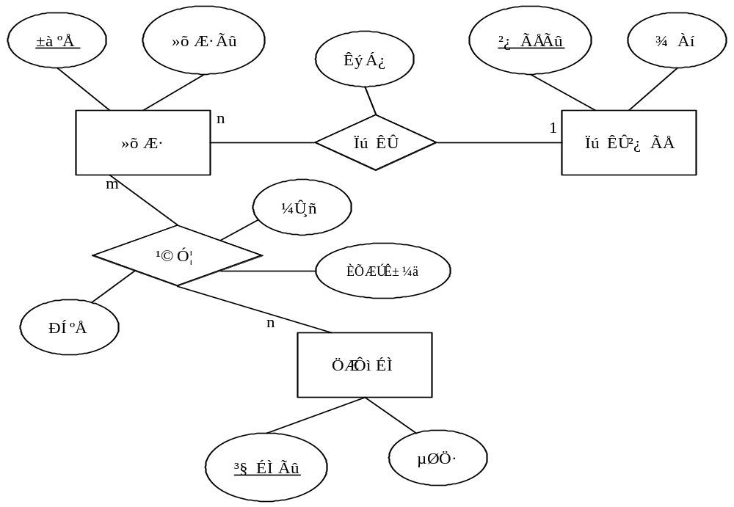

Slide 177
将 ER 图映射到表
系号
系名
教师号
姓名
性别
职称
1
属于
n
系
教师
年龄
1
m
拥有
成绩
讲授
上课地点
n
n
m
选修
n
学生
课程
学号
姓名
性别
年龄
课程号
课程名
学分

Slide 178
E-R图向关系模型的转换（续）
实体型间的联系有以下不同情况 ：
(1)一个1:1联系可以转换为一个独立的关系模式，也可以与任意一端对应的关系模式合并。
  转换为一个独立的关系模式
  与某一端实体对应的关系模式合并
(2)一个1:n联系可以转换为一个独立的关系模式，也可以与n端对应的关系模式合并。
  转换为一个独立的关系模式
  与n端对应的关系模式合并

Slide 179
E-R图向关系模型的转换（续）
(3) 一个m:n联系转换为一个关系模式。
例，“选修”联系是一个m:n联系，可以将它转换为如下关系模式，其中学号与课程号为关系的组合码：
选修（学号，课程号，成绩）

Slide 180
E-R图向关系模型的转换（续）
(4)三个或三个以上实体间的一个多元联系转换为一个关系模式。
例，“讲授”联系是一个三元联系，可以将它转换为如下关系模式，其中课程号、职工号和书号为关系的组合码：
讲授（课程号，职工号，书号）

Slide 181
E-R图向关系模型的转换（续）
(5)具有相同码的关系模式可合并
  目的：减少系统中的关系个数
  合并方法：将其中一个关系模式的全部属性加入到另一个关系模式中，然后去掉其中的同义属性（可能同名也可能不同名），并适当调整属性的次序

Slide 182
E-R图向关系模型的转换（续）
注意：
1.从理论上讲，1:1联系可以与任意一端对应的关系模式合并
2.但在一些情况下，与不同的关系模式合并效率会大不一样。因此究竟应该与哪端的关系模式合并需要依应用的具体情况而定。
3.由于连接操作是最费时的操作，所以一般应以尽量减少连接操作为目标。
例如，如果经常要查询某个班级的班主任姓名，则将管理联系与教师关系合并更好些。

Slide 183
E-R图向关系模型的转换（续）
[例] 把图7.30中虚线上部的E-R图转换为关系模型
  部门实体对应的关系模式
  部门（部门号，部门名，经理的职工号，…）
    此关系模式已包含了联系“领导”所对应的关系模式
    经理的职工号是关系的候选码
  职工实体对应的关系模式
  职工（职工号、部门号，职工名，职务，…）
    该关系模式已包含了联系“属于”所对应的关系模式

Slide 184
E-R图向关系模型的转换（续）
[例] 把图7.30中虚线上部的E-R图转换为关系模型（续）
  产品实体对应的关系模式
  产品（产品号，产品名，产品组长的职工号，…）
  供应商实体对应的关系模式
  供应商（供应商号，姓名，…）
  零件实体对应的关系模式
  零件（零件号，零件名，…）

Slide 185
E-R图向关系模型的转换（续）
[例] 把图7.30中虚线上部的E-R图转换为关系模型（续）
  联系“参加”所对应的关系模式
  职工工作（职工号，产品号，工作天数，…）
  联系“供应”所对应的关系模式
  供应（产品号，供应商号，零件号，供应量）

Slide 186
知识点89：数据模型的优化

Slide 187
数据模型的优化
得到初步数据模型后，还应该适当地修改、调整数据模型的结构，以进一步提高数据库应用系统的性能，这就是数据模型的优化
关系数据模型的优化通常以规范化理论为指导

Slide 188
数据模型的优化（续）
优化数据模型的方法
确定数据依赖
按需求分析阶段所得到的语义，分别写出每个关系模式内部各属性之间的数据依赖以及不同关系模式属性之间数据依赖
消除 冗余的联系
对于各个关系模式之间的数据依赖进行极小化处理，消除 冗余的联系。

Slide 189
数据模型的优化（续）
确定所属范式
  按照数据依赖的理论对关系模式逐一进行分析
  考查是否存在部分函数依赖、传递函数依赖、多值依赖等
  确定各关系模式分别属于第几范式
按照需求分析阶段得到的各种应用对数据处理的要求，分析对于这样的应用环境这些模式是否合适，
确定是否要对它们进行合并或分解。
注意：并不是规范化程度越高的关系就越优，一般说来，第三范式就足够了

Slide 190
数据模型的优化（续）
例：在关系模式
学生成绩单(学号,英语,数学,语文,平均成绩)
中存在下列函数依赖：
学号→英语
学号→数学
学号→语文
学号→平均成绩
(英语, 数学, 语文)→平均成绩

Slide 191
数据模型的优化（续）
显然有：
学号→(英语,数学,语文)
因此该关系模式中存在传递函数信赖，是2NF关系
虽然平均成绩可以由其他属性推算出来，但如果应用中需要经常查询学生的平均成绩，为提高效率，仍然可保留该冗余数据，对关系模式不再做进一步分解

Slide 192
数据模型的优化（续）
按照需求分析阶段得到的各种应用对数据处理的要求，对关系模式进行必要的分解，以提高数据操作的效率和存储空间的利用率
  常用分解方法
    水平分解
    垂直分解

Slide 193
数据模型的优化（续）
  水平分解
    什么是水平分解
      把(基本)关系的元组分为若干子集合，定义每个子集合为一个子关系，以提高系统的效率
    水平分解的适用范围
      满足“80/20原则”的应用
      并发事务经常存取不相交的数据

Slide 194
数据模型的优化（续）
  垂直分解
    什么是垂直分解
      把关系模式R的属性分解为若干子集合，形成若干子关系模式
    垂直分解的适用范围
      取决于分解后R上的所有事务的总效率是否得到了提高

Slide 195
知识点90：设计用户子模式

Slide 196
设计用户子模式
定义用户外模式时应该注重的问题
包括三个方面：
(1) 使用更符合用户习惯的别名
(2) 针对不同级别的用户定义不同的View ，以
满足系统对安全性的要求。
(3) 简化用户对系统的使用

Slide 197
设计用户子模式（续）
[例] 关系模式产品（产品号，产品名，规格，单价，生产车间，生产负责人，产品成本，产品合格率，质量等级），可以在产品关系上建立两个视图：
为一般顾客建立视图：
产品1（产品号，产品名，规格，单价）
为产品销售部门建立视图：
产品2（产品号，产品名，规格，单价，车间，生产负责人）
  顾客视图中只包含允许顾客查询的属性
  销售部门视图中只包含允许销售部门查询的属性
  生产领导部门则可以查询全部产品数据
  可以防止用户非法访问不允许他们查询的数据，保证系统的安全性

Slide 198
逻辑结构设计小结
任务
  将概念结构转化为具体的数据模型
逻辑结构设计的步骤
  将概念结构转化为一般的关系、网状、层次模型
  将转化来的关系、网状、层次模型向特定DBMS支持下的数据模型转换
  对数据模型进行优化
  设计用户子模式

Slide 199
逻辑结构设计小结
E-R图向关系模型的转换内容
E-R图向关系模型的转换原则

Slide 200
逻辑结构设计小结
优化数据模型的方法
1. 确定数据依赖
2. 对于各个关系模式之间的数据依赖进行极小化处理，消除冗余的联系。
3. 确定各关系模式分别属于第几范式。
4. 分析对于应用环境这些模式是否合适，确定是否要对它们进行合并或分解。
5. 对关系模式进行必要的分解或合并

Slide 201
逻辑结构设计小结
设计用户子模式
1. 使用更符合用户习惯的别名
2. 针对不同级别的用户定义不同的外模式，以满足系统对安全性的要求。
3. 简化用户对系统的使用

Slide 202
知识点91：数据库物理设计

Slide 203
数据库的物理设计
数据库的物理设计
  数据库在物理设备上的存储结构与存取方法称为数据库的物理结构，它依赖于选定的数据库管理系统
  为一个给定的逻辑数据模型选取一个最适合应用环境的物理结构的过程，就是数据库的物理设计

Slide 204
数据库的物理设计(续)
数据库物理设计的步骤
  确定数据库的物理结构，在关系数据库中主要指存取方法和存储结构
  对物理结构进行评价，评价的重点是时间和空间效率
  如果评价结果满足原设计要求，则可进入到物理实施阶段，否则，就需要重新设计或修改物理结构，有时甚至要返回逻辑设计阶段修改数据模型

Slide 205
数据库的物理设计(续)
数据库物理设计
确定数据库的物理结构
评价数据库的物理结构
逻辑结
构设计
数据库
实施
逻辑
模型
物理
模型

Slide 206
数据库物理设计的内容和方法
设计物理数据库结构的准备工作
  对要运行的事务进行详细分析，获得选择物理数据库设计所需参数
  充分了解所用RDBMS的内部特征，特别是系统提供的存取方法和存储结构

Slide 207
数据库的物理设计的内容和方法（续）
选择物理数据库设计所需参数
  数据库查询事务
    查询的关系
    查询条件所涉及的属性
    连接条件所涉及的属性
    查询的投影属性

Slide 208
数据库的物理设计的内容和方法（续）
选择物理数据库设计所需参数(续)
  数据更新事务
    被更新的关系
    每个关系上的更新操作条件所涉及的属性
    修改操作要改变的属性值
  每个事务在各关系上运行的频率和性能要求

Slide 209
数据库的物理设计的内容和方法（续）
关系数据库物理设计的内容
  为关系模式选择存取方法(建立存取路径)
  设计关系、索引等数据库文件的物理存储结构

Slide 210
7.5.2 关系模式存取方法选择
数据库系统是多用户共享的系统，对同一个关系要建立多条存取路径才能满足多用户的多种应用要求
物理设计的任务之一就是要确定选择哪些存取方法，即建立哪些存取路径

Slide 211
关系模式存取方法选择（续）
DBMS常用存取方法
  索引方法
    目前主要是B+树索引方法
    经典存取方法，使用最普遍
  聚簇（Cluster）方法
  HASH方法

Slide 212
一、索引存取方法的选择
根据应用要求确定
  对哪些属性列建立索引
  对哪些属性列建立组合索引
  对哪些索引要设计为唯一索引

Slide 213
索引存取方法的选择（续）
选择索引存取方法的一般规则
  如果一个(或一组)属性经常在查询条件中出现，则考虑在这个(或这组)属性上建立索引(或组合索引)
  如果一个属性经常作为最大值和最小值等聚集函数的参数，则考虑在这个属性上建立索引
  如果一个(或一组)属性经常在连接操作的连接条件中出现，则考虑在这个(或这组)属性上建立索引
关系上定义的索引数过多会带来较多的额外开销
  维护索引的开销
  查找索引的开销

Slide 214
二、聚簇存取方法的选择
聚簇
  为了提高某个属性（或属性组）的查询速度，把这个或这些属性（称为聚簇码）上具有相同值的元组集中存放在连续的物理块称为聚簇

Slide 215
聚簇存取方法的选择（续）
聚簇的用途
  1. 大大提高按聚簇码进行查询的效率
  例：假设学生关系按所在系建有索引，现在要查询信息系的所有学生名单。
    信息系的500名学生分布在500个不同的物理块上时，至少要执行500次I/O操作
    如果将同一系的学生元组集中存放，则每读一个物理块可得到多个满足查询条件的元组，从而显著地减少了访问磁盘的次数

Slide 216
聚簇存取方法的选择（续）
  2. 节省存储空间
    聚簇以后，聚簇码相同的元组集中在一起了，因而聚簇码值不必在每个元组中重复存储，只要在一组中存一次就行了

Slide 217
聚簇存取方法的选择（续）
聚簇的局限性
  1. 聚簇只能提高某些特定应用的性能
  2. 建立与维护聚簇的开销相当大
    对已有关系建立聚簇，将导致关系中元组移动其物理存储位置，并使此关系上原有的索引无效，必须重建
    当一个元组的聚簇码改变时，该元组的存储位置也要做相应移动

Slide 218
确定数据库的存储结构
确定数据库物理结构的内容
  1. 确定数据的存放位置和存储结构
    关系
    索引
    聚簇
    日志
    备份
  2. 确定系统配置

Slide 219
1. 确定数据的存放位置
确定数据存放位置和存储结构的因素
  存取时间
  存储空间利用率
  维护代价
  这三个方面常常是相互矛盾的
  例：消除一切冗余数据虽能够节约存储空间和减少维护代价，但往往会导致检索代价的增加
  必须进行权衡，选择一个折中方案

Slide 220
确定数据的存放位置（续）
基本原则
  根据应用情况将
    易变部分与稳定部分分开存放
    存取频率较高部分与存取频率较低部分，分开存放

Slide 221
确定数据的存放位置（续）
  例：
    数据库数据备份、日志文件备份等由于只在故障恢复时才使用，而且数据量很大，可以考虑存放在磁带上
    如果计算机有多个磁盘或磁盘阵列 ，可以考虑将表和索引分别放在不同的磁盘上，在查询时，由于磁盘驱动器并行工作，可以提高物理I/O读写的效率

Slide 222
确定数据的存放位置（续）
  例（续）：
    可以将比较大的表分别放在两个磁盘上，以加快存取速度，这在多用户环境下特别有效
    可以将日志文件与数据库对象（表、索引等）放在不同的磁盘以改进系统的性能

Slide 223
2. 确定系统配置
DBMS产品一般都提供了一些存储分配参数
  同时使用数据库的用户数
  同时打开的数据库对象数
  内存分配参数
  使用的缓冲区长度、个数
  存储分配参数
  …….

Slide 224
知识点92：数据库实施和维护

Slide 225
7.6数据库实施和维护
7.6.1 数据的载入和应用程序的调试
7.6.2 数据库的试运行
7.6.3 数据库的运行和维护

Slide 226
数据的载入
数据库结构建立好后，就可以向数据库中装载数据了。组织数据入库是数据库实施阶段最主要的工作。
数据装载方法
  人工方法
  计算机辅助数据入库

Slide 227
应用程序的编码和调试
数据库应用程序的设计应该与数据设计并行进行
在组织数据入库的同时还要调试应用程序

Slide 228
数据库的试运行
在原有系统的数据有一小部分已输入数据库后，就可以开始对数据库系统进行联合调试，称为数据库的试运行
数据库试运行主要工作包括：
  1）功能测试
  实际运行数据库应用程序，执行对数据库的各种操作，测试应用程序的功能是否满足设计要求
  如果不满足，对应用程序部分则要修改、调整，直到达到设计要求
  2）性能测试
  测量系统的性能指标，分析是否达到设计目标
  如果测试的结果与设计目标不符，则要返回物理设计阶段，重新调整物理结构，修改系统参数，某些情况下甚至要返回逻辑设计阶段，修改逻辑结构

Slide 229
数据库的试运行（续）
强调两点：
分期分批组织数据入库
  重新设计物理结构甚至逻辑结构，会导致数据重新入库。
  由于数据入库工作量实在太大，费时、费力，所以应分期分批地组织数据入库
  先输入小批量数据供调试用
    待试运行基本合格后再大批量输入数据
    逐步增加数据量，逐步完成运行评价

Slide 230
数据库的试运行（续）
数据库的转储和恢复
  在数据库试运行阶段，系统还不稳定，硬、软件故障随时都可能发生
  系统的操作人员对新系统还不熟悉，误操作也不可避免
  因此必须做好数据库的转储和恢复工作，尽量减少对数据库的破坏。

Slide 231
数据库的运行与维护
数据库试运行合格后，数据库即可投入正式运行。
数据库投入运行标志着开发任务的基本完成和维护工作的开始
对数据库设计进行评价、调整、修改等维护工作是一个长期的任务，也是设计工作的继续和提高。
  应用环境在不断变化
  数据库运行过程中物理存储会不断变化

Slide 232
数据库的运行与维护（续）
在数据库运行阶段，对数据库经常性的维护工作主要是由DBA完成的，包括：
数据库的转储和恢复
数据库的安全性、完整性控制
数据库性能的监督、分析和改进
数据库的重组织和重构造

Slide 233
小结
数据库的设计过程
  需求分析
  概念结构设计
  逻辑结构设计
  物理设计
  实施和维护

Slide 234
小结（续）
数据库各级模式的形成
  数据库的各级模式是在设计过程中逐步形成的
  需求分析阶段综合各个用户的应用需求（现实世界的需求）
  概念设计阶段形成独立于机器特点、独立于各个DBMS产品的概念模式（信息世界模型），用E-R图来描述

Slide 235
小结（续）
  在逻辑设计阶段将E-R图转换成具体的数据库产品支持的数据模型如关系模型，形成数据库逻辑模式。然后根据用户处理的要求，安全性的考虑，在基本表的基础上再建立必要的视图（VIEW）形成数据的外模式
  在物理设计阶段根据DBMS特点和处理的需要，进行物理存储安排，设计索引，形成数据库内模式

